Slide 1
Triply
Повнофункціональна платформа бронювання готелів і транспорту
Дипломний проєкт · React + .NET + PostgreSQL
Команда розробки
Олег
Діма
Тарас
Макс
Тімлід
Бекенд-розробник
Фронтенд-розробник
DevOps-інженер

Slide 2
Про проєкт
Що таке Triply та яку проблему він вирішує
Triply — це веб-платформа для пошуку та бронювання готелів і квитків на транспорт (автобус, потяг, літак), яка обʼєднує клієнтів, власників готелів (реалторів) та адміністраторів в одній системі.
Клієнти
Власники (реалтори)
Адміністратори
Пошук готелів за фільтрами, бронювання, оплата, чат з власником, купівля квитків на транспорт
Керування готелями, номерами, бронюваннями, спілкування з клієнтами через чат
Панель адміністрування: дашборд з аналітикою, керування користувачами та бронюваннями
Triply — платформа бронювання подорожей
2

Slide 3
Технологічний стек
Frontend
Backend
Інфраструктура
React 19 + TypeScript
Vite 8
Ant Design 5 (UI-кіт)
React Router 7
Refine (адмін-панель)
SignalR client (чат)
i18next (укр/англ)
Leaflet (карти)
.NET 10 / ASP.NET Core
Clean Architecture (CQRS)
MediatR
Entity Framework Core
ASP.NET Identity + JWT
SignalR (реалтайм чат)
Serilog (логування)
MailKit (email)
PostgreSQL (Neon, хмара)
Docker + docker compose
GitHub Actions (CI/CD)
Sentry (моніторинг помилок)
Umami (веб-аналітика)
Nginx (reverse proxy)
Triply — платформа бронювання подорожей
3

Slide 4
Архітектура системи
Clean Architecture на бекенді, шарова структура на фронтенді
Backend (Clean Architecture)
Frontend (модульна структура)
API Контролери, SignalR Hub, middleware
app Роутинг, глобальні провайдери, стилі
Application CQRS: команди/запити, MediatR, DTO
pages Сторінки (готелі, транспорт, чат, адмін)
Domain Сутності, бізнес-правила, інтерфейси
widgets Складові блоки UI (карта, картки готелів)
Infrastructure EF Core, репозиторії, зовнішні сервіси
entities / shared API-клієнти, типи, спільні компоненти
Ключові патерни: ідемпотентний seed бази даних, реалтайм-чат через SignalR (групи по розмові й користувачу), рольова модель доступу (Customer / Realtor / Admin).
Triply — платформа бронювання подорожей
4

Slide 5
Архітектура бази даних
PostgreSQL · спрощена ER-діаграма ключових сутностей (у БД — 30+ таблиць)
AppUser (Identity)
Id · Email · Роль · JWT
Легенда
Автентифікація
Customer
Бронювання, картки
Realtor
Готелі, чати
Ролі користувачів
Основні сутності
Деталі / звʼязки
Booking
Дати, статус, оплата
Chat
Customer ↔ Realtor
Ticket
Квиток на маршрут
Hotel
Зірки, адреса, фото
Довідники
BookingRoomVariant
звʼязок Booking ↔ RoomVariant
Message
Текст, автор, час
TransportRoute
Тип, перевізник, ціна
Room
Площа, тип кімнати
1 : N звʼязки; окремі допоміжні таблиці (амініті, фото, відгуки, банківські картки тощо) опущені для наочності.
City / Country
Довідник міст і країн
RoomVariant
Гості, ліжка, ціна
Triply — платформа бронювання подорожей
5

Slide 6
Команда та розподіл ролей
О
Д
Т
М
Олег
Діма
Тарас
Макс
Team Lead
Backend Developer
Frontend Developer
DevOps Engineer
Архітектурні рішення, код-рев'ю, координація команди, інтеграція модулів, підготовка релізів і захисту проєкту
.NET API, Clean Architecture, бізнес-логіка (CQRS-хендлери), робота з базою даних, авторизація, SignalR-хаб чату
React-інтерфейс, сторінки бронювання й транспорту, адаптивна верстка, інтеграція з API, локалізація
Docker-інфраструктура, CI/CD, хостинг бази (Neon), моніторинг (Sentry, Umami), налаштування середовищ
Triply — платформа бронювання подорожей
6

Slide 7
Олег — Team Lead
Архітектура, координація команди та інтеграція
Визначив загальну архітектуру проєкту: Clean Architecture на бекенді, модульну структуру фронтенду
Проєктував доменну модель (готелі, бронювання, чат, транспорт, ролі користувачів)
Проводив код-рев'ю та стежив за консистентністю коду між модулями команди
Налаштував систему рольового доступу (Customer / Realtor / Admin) та наскрізні бізнес-правила
Інтегрував напрацювання Діми, Тараса та Макса в єдину робочу систему
Готував версії релізів, документацію та захист проєкту
Triply — платформа бронювання подорожей
7

Slide 8
Діма — Backend Developer
.NET API, бізнес-логіка та база даних
Розробив REST API на ASP.NET Core з використанням CQRS (MediatR): команди й запити для готелів, бронювань, транспорту
Реалізував доменні сутності та Entity Framework Core міграції, ідемпотентний seed бази даних
Побудував авторизацію та автентифікацію на ASP.NET Identity + JWT з розмежуванням ролей
Реалізував SignalR Hub для реалтайм-чату (групи по розмові й по користувачу для лічильника непрочитаних)
Написав бізнес-логіку бронювання: перевірку доступності номерів, оплату, статуси бронювань
Покрив ключову логіку unit-тестами (наприклад, обробку помилок при створенні бронювання)
Triply — платформа бронювання подорожей
8

Slide 9
Тарас — Frontend Developer
React-інтерфейс та користувацький досвід
Розробив основні сторінки: пошук і деталі готелю, бронювання, оплата, транспорт, мої квитки
Реалізував адаптивний UI на Ant Design з кастомною темою під бренд Triply (світла/темна тема)
Інтегрував карти (Leaflet + CARTO) для відображення готелів і поблизьких місць
Підключив реалтайм-чат на клієнті (SignalR) та сторінку повідомлень
Реалізував локалізацію інтерфейсу (українська/англійська) через i18next
Побудував адмін-панель на Refine: дашборд з аналітикою, керування користувачами й бронюваннями
Triply — платформа бронювання подорожей
9

Slide 10
Макс — DevOps Engineer
Інфраструктура, розгортання та моніторинг
Налаштував Docker-контейнеризацію всього проєкту (frontend, backend, nginx) через docker compose
Підключив хмарну базу даних PostgreSQL (Neon) та безпечне керування секретами (.env)
Налаштував CI/CD пайплайн (GitHub Actions): збірка, тести, автоматичне розгортання
Впровадив моніторинг помилок (Sentry) для фронтенду й бекенду
Підключив веб-аналітику (Umami) для відстеження реального трафіку користувачів
Забезпечив стабільну роботу середовищ розробки та продакшн-конфігурацій
Triply — платформа бронювання подорожей
10

Slide 11
Ключовий функціонал
Пошук готелів за фільтрами (місто, дата, зірки, зручності) з картою
Повний цикл бронювання з оплатою карткою
✓
✓
Купівля квитків на транспорт (автобус, потяг, літак)
Реалтайм-чат клієнт ↔ власник готелю через SignalR
✓
✓
Особистий кабінет реалтора для керування готелями
Адмін-панель з дашбордом, аналітикою й керуванням користувачами
✓
✓
Багатомовність (укр/англ) та вибір валюти
Аналітика реального трафіку через Umami
✓
✓
Triply — платформа бронювання подорожей
11

Slide 12
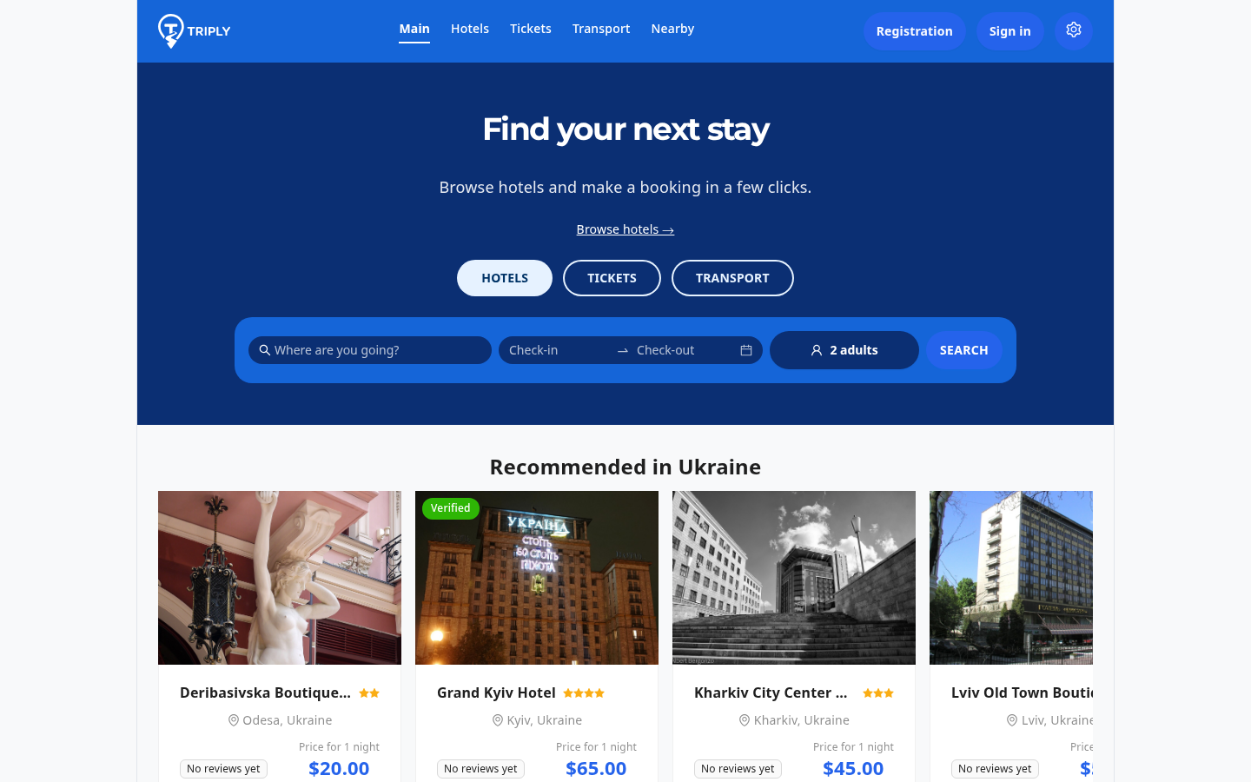
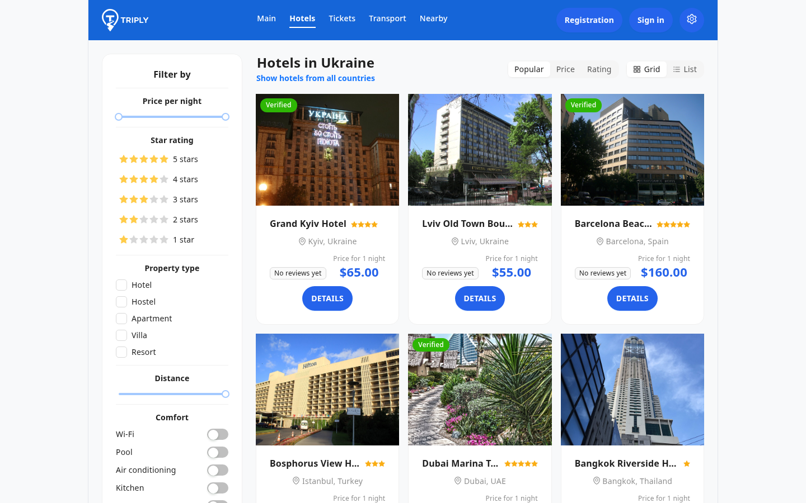
Скріншоти сайту
Головна сторінка та каталог готелів
triply.app
triply.app
Головна сторінка
Каталог готелів з фільтрами
Triply — платформа бронювання подорожей
12

Slide 13
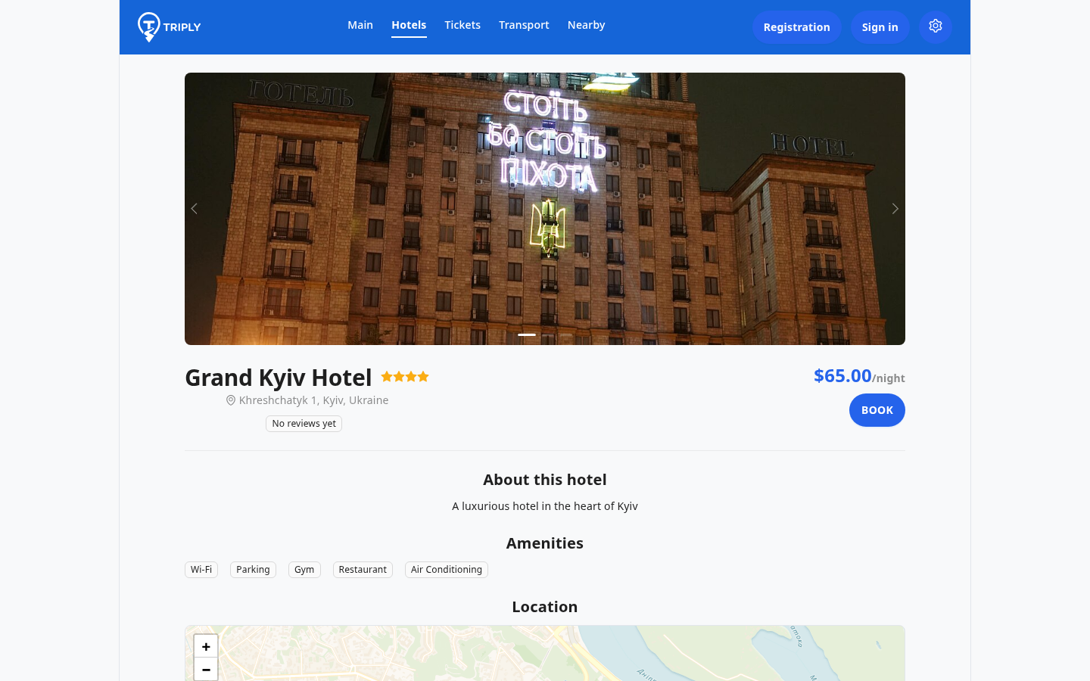
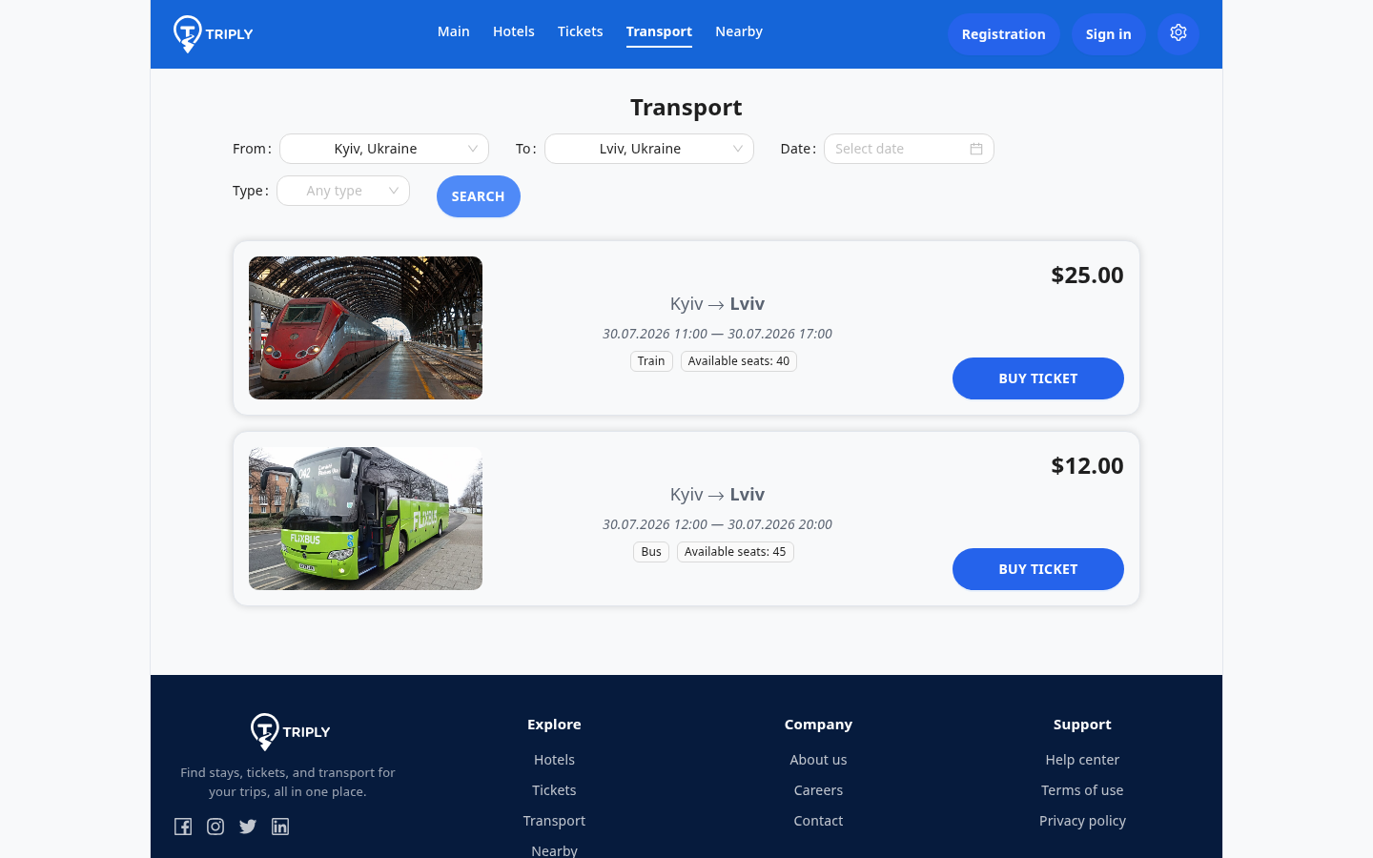
Скріншоти сайту
Деталі готелю та пошук транспорту
triply.app
triply.app
Сторінка готелю (фото, зручності, карта)
Результати пошуку транспорту
Triply — платформа бронювання подорожей
13

Slide 14
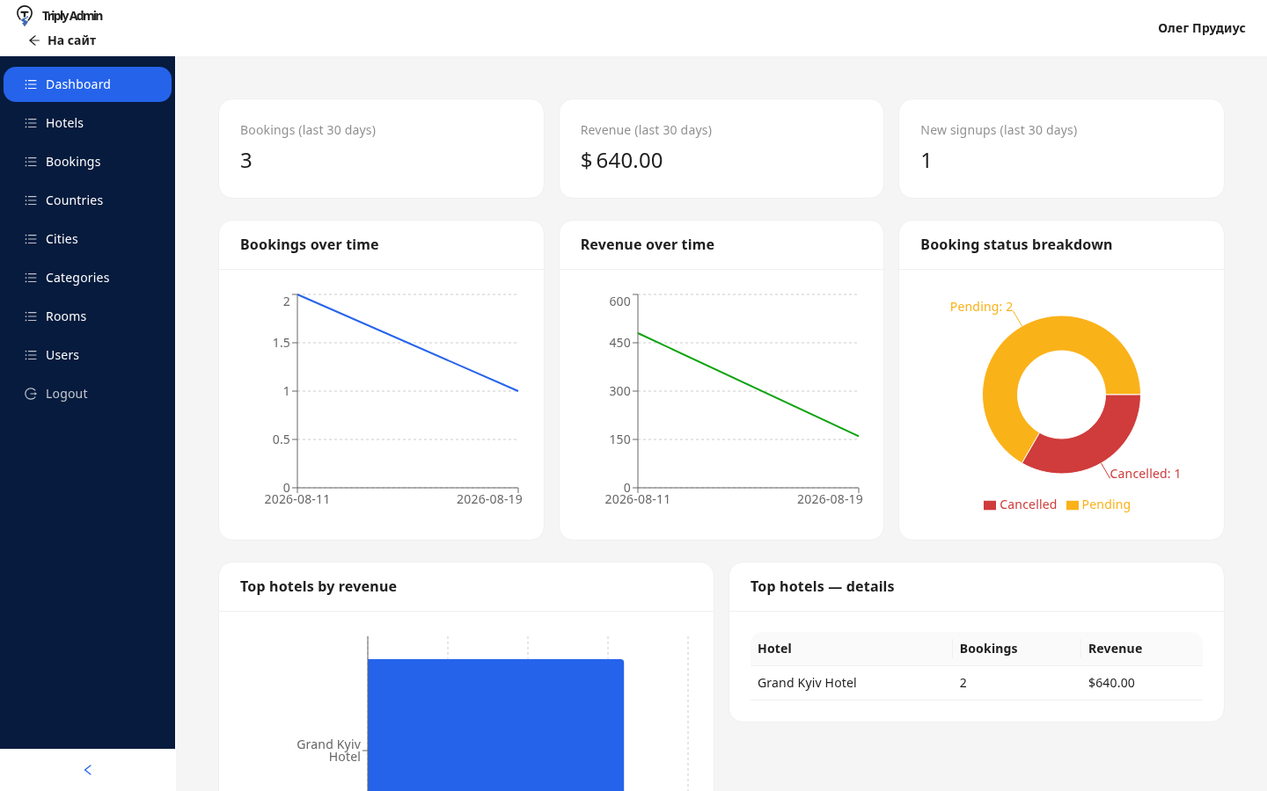
Скріншоти сайту
Адмін-панель
triply.app
Дашборд адміністратора з аналітикою бронювань
Triply — платформа бронювання подорожей
14

Slide 15
Дякуємо за увагу!
Питання?
Команда Triply: Олег (Team Lead) · Діма (Backend) · Тарас (Frontend) · Макс (DevOps)

